Slide 1
Gud har skapat allt.
Genom att låta heliga Lärare fram- träda har Guds egenskaper framvisats, manifesterats,
i mänsklig gestalt.
Genom dessa gudsmanifestationer har vi människor i varje tidsålder fått
ta del av Guds vilja
och avsikt för mänskligheten.

Slide 2
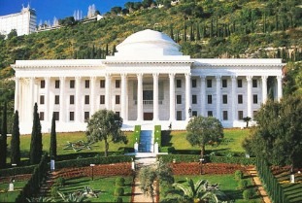

Slide 4
S:t Paul’s Cathedral, London

Slide 5
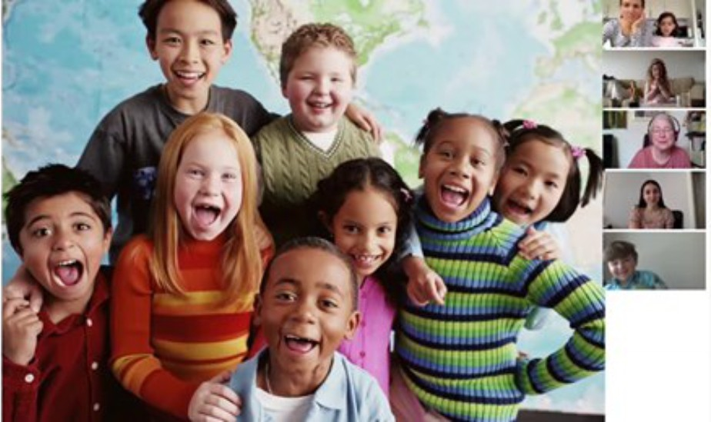
https://www.youtube.com/ watch?v=GXX_Uz9eR2I&fbclid=IwAR2q63gDOrbJOAZ3Jc iku9SsmDr43h82fSC_Vypsn5IPgrq71BgYzjPAqw8

Slide 8
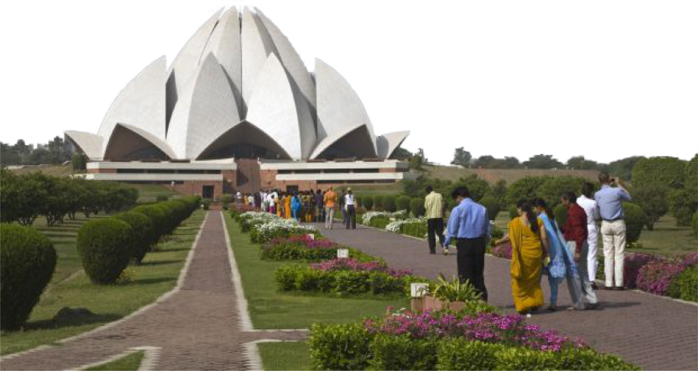
Barn i Panama som läser bön innan de börjar sin barnklass.

Slide 9
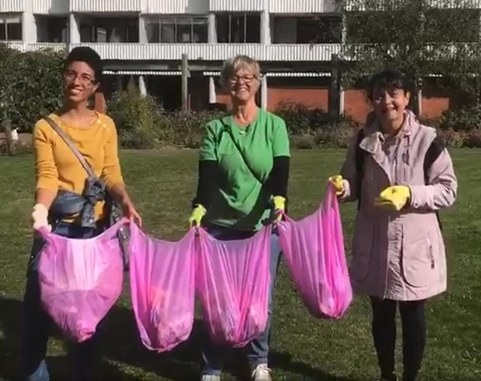

Slide 10
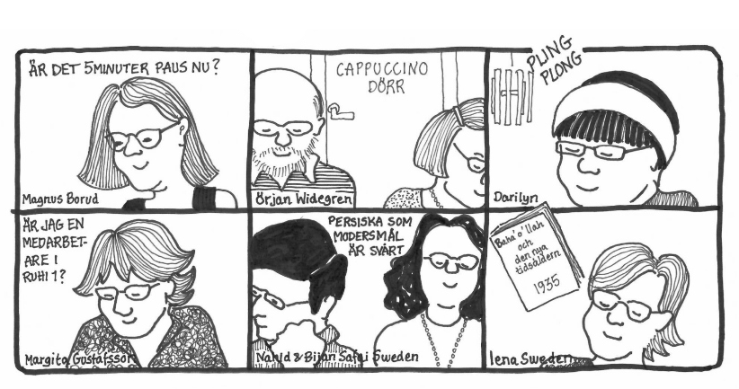
PandemIn har skapat många problem,
men också nya möjlIgheter tIll utvecklIng?
Universella Rättvisans Hus säger:
”Medan vissa möjligheter tillfälligt har stängts har emellertid andra öppnats och nya medel för att stärka befintliga aktivitetsmönster
har uppkommit…ansträngningar att främja blomstrande samfund
i grannskap och byar ... måste fortsätta.”
Ruhi-bok 8.3 via zoom

Slide 11
”I vissa fall har nuvarande förhållanden skapat oväntade möjligheter till breddat deltagande i samfunds andaktsmöten och studiecirklar, bedrivna med hänsyn till säkerhet.”
” Många föräldrar vars familjer begränsats till hemmiljön har välkomnat stöd som har hjälpt dem att förflytta sig från att vara observatörer till att bli huvudpersoner när det gäller deras barns andliga fostran och utbildning.”
” Juniorungdomar och ungdomsgrupper har upptäckt den kraft som finns i enkla handlingar av medmänskligt tjänande när de uGörs med visdom.”
Människor söker andlig hjälp.

Slide 12
Några som framhålls av Universella Rättvisans Hus:
Ansträngning / intensiv strävan Beslutsamhet
En oerhörd flexibilitet Kreativitet

